Slide 1
信息学奥赛CSP-J
第8讲 一维数组复习，cmath库
主讲：陈老师

Slide 2
01
复习

Slide 3
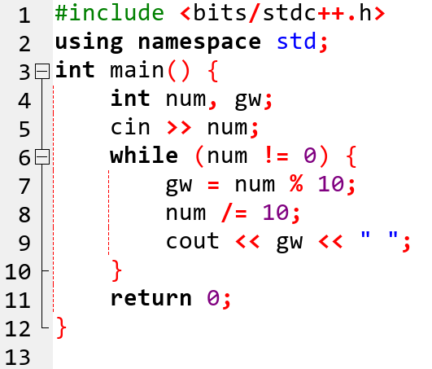
数位拆分算法
任何一个整数对10取模后可以得到个位数。
任何一个整数整除以10后可以使得最后一位删除。

Slide 4
一维数组的创建
有限个相同类型的变量组成的有序集合
数组中的每个元素都是相同数据类型
元素 ：数组中的每一个变量
数组是由连续的内存位置组成的
下标 ：数组中元素的序号

Slide 5
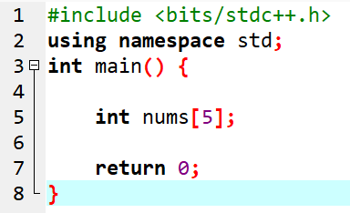
一维数组的创建
int a[1000];
char s[255];
int N = 30010;
long long sum[N];
int a = 50, b = 2;
int cards[a * b];
数组类型 数组名[元素个数]

Slide 6
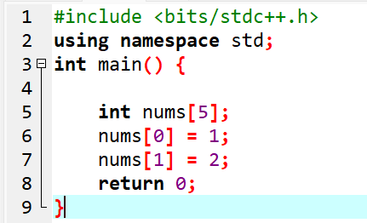
一维数组的使用
访问数组的变量需要附带下标
数组的下标从0开始
长度为n的数组，下标是0~n - 1
nums[0] nums[1]
nums[2] nums[3]
nums[4]
思考：为什么下标从0开始而不是从1开始
nums[5]

Slide 7
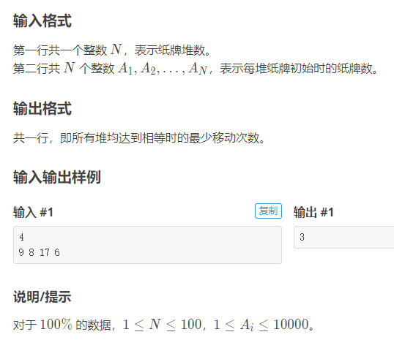
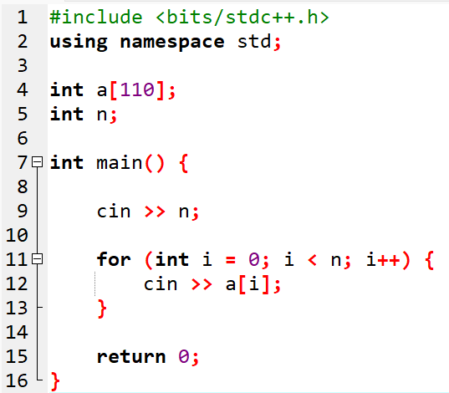
数组定义的长度为题目范围 + 10

Slide 8
一维数组的访问
a[i]
b[i + j]
c[100]
d[i - 1]
nums[i * i]
rest[m % 2]

Slide 9
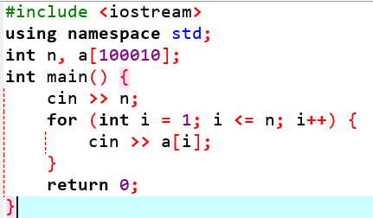
一维数组的读入——定长数据读入
从键盘读入n个数，存入数组。

Slide 10
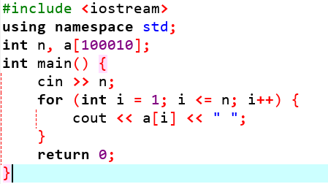
一维数组的读入——定长数据输出
从键盘读入n个数，存入数组。

Slide 11
一维数组的内存相关
int a, b;
a
a
a
b
int nums[5];
起始地址
0
3
0
0
1
2
4
0
1
2
3
4

Slide 12
02
一维数组的初始化

Slide 13
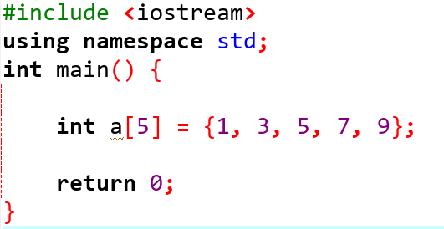
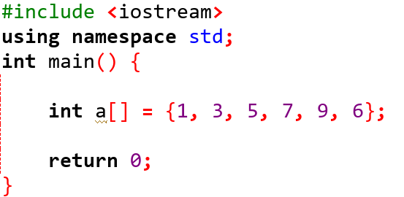
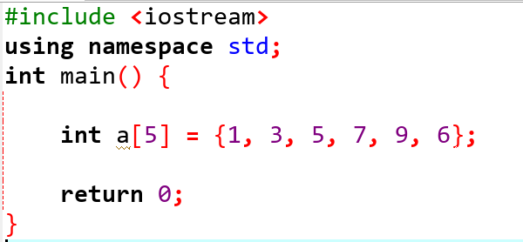
一维数组的初始化
定长初始化
不定长初始化

Slide 14
03
cmath库

Slide 15
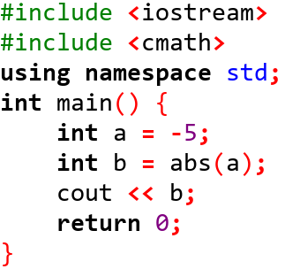
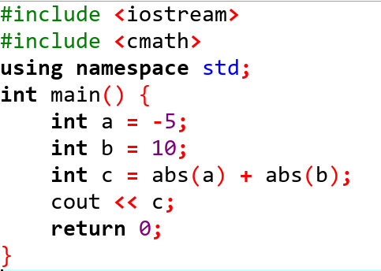
abs绝对值函数

Slide 16
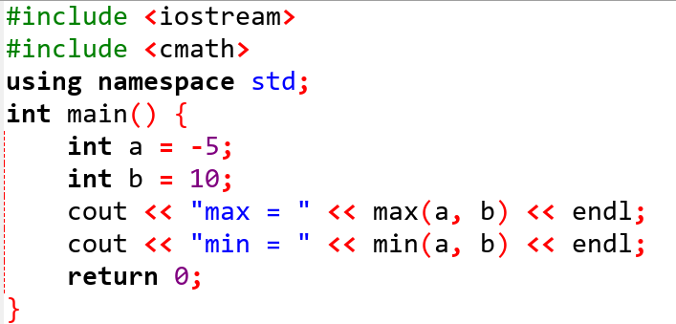

min,max比大小函数

Slide 17
04
课堂练习

Slide 18
感谢观看
主讲：Capzera

Slide 19
副标题

